Slide 1
আজকের মাল্টিমিডিয়া ক্লাসে সবাইকে শুভেচ্ছা

Slide 2
পরিচিতি
মোঃ মনিরুজ্জামান মনির
সহকারি শিক্ষক (আই সি টি)
আমবাগান উচ্চ বিদ্যালয়
সাদুল্লাপুর, গাইবান্ধা।
monirict12@gmail.com
০১৭২৮১৬৬১১৬
অধ্যায়ঃ দ্বিতীয়, পাঠঃ ৯, পৃষ্ঠা- ২১, সময়ঃ ৪০ মিনিট

Slide 3
ছবিটি ভালোভাবে লক্ষ্য কর...
একটি ল্যাপটপ থেকে অন্য একটি ল্যাপটপে তথ্য দেয়া নেওয়া করছে।
ল্যাপটপ দুইটি কী করছে---?

Slide 4
তথ্য
তথ্য
তথ্য
তথ্য
তথ্য
তথ্য
তথ্য
তথ্য
কম্পিউটার নেটওয়ার্ক
কয়েকটি কম্পিউটার যখন তাদের মধ্যে তথ্য আদান-প্রদান করে তখন তাকে কী বলে?

Slide 5
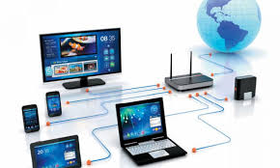
কম্পিউটার নেটওয়ার্ক ও টপোলজি
আজকের পাঠ

Slide 6
এই পাঠ শেষে শিক্ষার্থীরা...
কম্পিউটার নেটওয়ার্ক কী তা বলতে পারবে।
কম্পিউটার নেটওয়ার্কের প্রকারভেদ ব্যাখ্যা করতে পারবে।
বিভিন্ন প্রকার নেটওয়ার্ক টপোলজি সম্পর্কে বর্ণনা করতে পারবে।

Slide 7
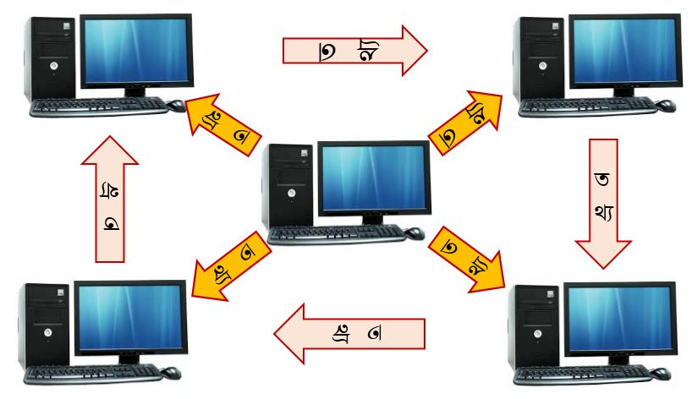
যে নেটওয়ার্ক ব্যবহার করে নেটওয়ার্কভুক্ত কম্পিউটারগুলো তাদের নিজেদের মধ্যে যোগাযোগ বা তথ্য আদান-প্রদান করতে পারে তাকে কম্পিউটার নেটওয়ার্ক বলে।

Slide 8
একক কাজ
সময়ঃ ০৩ মিনিট
কম্পিউটার নেটওয়ার্ক কাকে বলে?

Slide 9
কম্পিউটার নেটওয়ার্ক
PAN
LAN
MAN
WAN
Personal Area Network
Local Area Network
Metropolitan Area Network
Wide Area Network

Slide 10
PAN
ব্যক্তিগত পর্যায়ে যে নেটওয়ার্ক তৈরি করা হয় তা হলো PAN।
যেমন- ব্লু-টুথ এর মাধ্যমে তৈরি নেটওয়ার্ক।
দু’একটি বিল্ডিং, কোন একটি প্রতিষ্ঠানে, বা স্কুল, কলেজ, বিশ্ববিদ্যালয় পর্যায়ে যে নেটওয়ার্ক তৈরি করা হয় তা হলো LAN।
LAN
MAN
সচরাচর কোন একটি শহরের মধ্যে যে নেটওয়ার্ক তৈরি করা হয় তা হলো MAN।
দেশ জুড়ে বা পৃথিবী জুড়ে যে নেটওয়ার্ক তৈরি করা হয় তা হলো WAN।
WAN

Slide 11
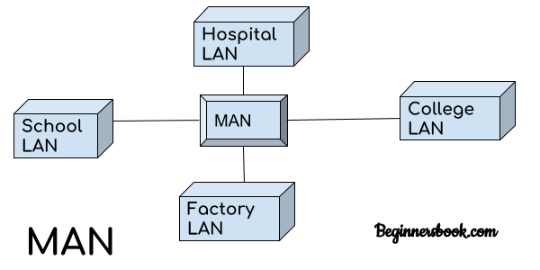
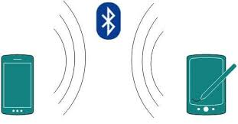
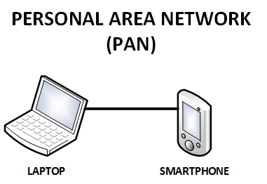
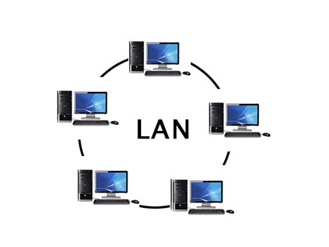
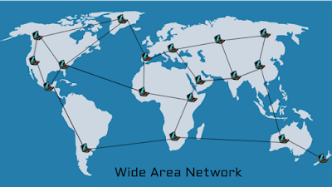

Slide 12
জোড়ায় কাজ
সময়ঃ ০৫ মিনিট
কম্পিউটার নেটওয়ার্ক কত প্রকার ও কী কী?

Slide 13
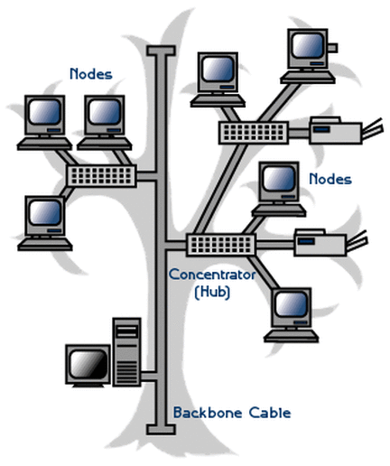
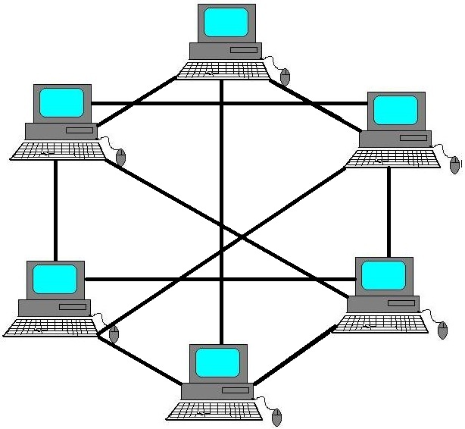
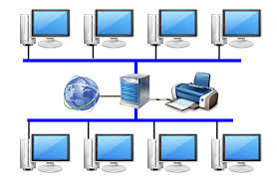
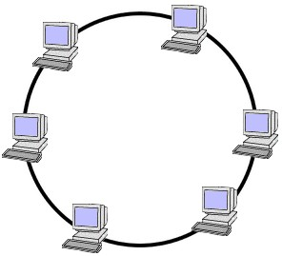
নেটওয়ার্ক টপোলজিঃ
নেটওয়ার্কের অন্তর্গত কম্পিউটারগুলোকে বিভিন্ন পদ্ধতি ব্যবহার করে তথ্য আদান-প্রদানের জন্য জুড়ে দেওয়া হয়, আর নেটওয়ার্কে জুড়ে দেয়ার এই পদ্ধতিকে নেটওয়ার্ক টপোলজি বলে। নেটওয়ার্কিং-এর জন্য বিভিন্ন ধরণের টপোলজি ব্যবহার করা হয় যেমন- বাস টপোলজি, রিং টপোলজি, স্টার টপোলজি, ট্রি টপোলজি, মেশ টপোলজি ইত্যাদি।

Slide 14
বাস টপোলজিঃ
মূল ব্যাকবোন বা মূল লাইনের সঙ্গে সবগুলো কম্পিউটার যুক্ত থাকে।
তথ্য নেটওয়ার্কের সব কম্পিউটারে পৌছে, তবে যে কম্পিউটারের সাথে যোগাযোগের কথা কেবল সেটিই তথ্য গ্রহণ করে।
মূল ব্যাকবোন বা মূল লাইন নষ্ট হলে সম্পূর্ণ নেটওয়ার্ক অকেজো হয়ে যায়।

Slide 15
রিং টপোলজিঃ
দেখতে গোলাকার বৃত্তের মতো।
প্রত্যেক কম্পিউটার তার পাশের দু’টি কম্পিউটারের সাথে যুক্ত থাকে।
নির্দিষ্ট একটি দিকে তথ্য পাঠায়।
নেটওয়ার্কভূক্ত যে কোন একটি কম্পিউটার নষ্ট হলে সম্পূর্ণ নেটওয়ার্ক বিকল হয়ে যায়।

Slide 16
স্টার টপোলজিঃ
HUB
এই টপোলজিতে নেটওয়ার্কভূক্ত সব কম্পিউটার একটি কেন্দ্রীয় হাব বা সুইচের সঙ্গে যুক্ত থাকে।
নেটওয়ার্কের যে কোন একটি কম্পিউটার নষ্ট হলেও নেটওয়ার্ক সচল থাকে।
তবে কেন্দ্রীয় হাব বা সুইচ নষ্ট হলে সম্পূর্ণ নেটওয়ার্ক বিকল হয়ে যায়।
স্টার টপোলজিতে কম্পিউটারগুলোকে স্টারের মতোই সাজাতে হবে তা সত্যি নয়।
অতি তাড়াতাড়ি বা খুব সহজে এই নেটওয়ার্ক তৈরি করা যায়।

Slide 17
ট্রি টপোলজিঃ
দেখতে গাছের মতো বিধায় এর নাম ট্রি টপোলজি।
গাছের যেমন কান্ড থেকে ডাল, একটা ডাল থেকে অন্য ডাল এবং সেখান থেকে আরও শাখা-প্রশাখা বের হয় তেমনি এই টপোলজিতে অনেক গুলো কম্পিউটারকে নেটওয়ার্কভুক্ত করা যায়।
এই নেটওয়ার্কে অনেক গুলো স্টার টপোলজি একত্রে গঠিত হয়।
কেন্দ্রীয় হাব বা সুইচ নষ্ট হলে সম্পূর্ণ নেটওয়ার্ক বিকল হয়ে যায়।

Slide 18
মেশ টপোলজিঃ
নেটওয়ার্কের কম্পিউটারগুলো একটি আরেকটির সাথে একাধিক পথে যুক্ত থাকে।
প্রত্যেকটি কম্পিউটার শুধু অন্য কম্পিউটার থেকে তথ্য নেয় তা নয় বরং সেটি নেটওয়ার্কের অন্য কম্পিউটারের মাঝে বিতরণও করতে পারে।
নেটওয়ার্কভূক্ত প্রত্যেকটি কম্পিউটার যদি অন্য সব কম্পিউটারের সাথে সরাসরি যুক্ত থাকে তাহলে তাকে কমপ্লিট মেশ বলে।

Slide 19
দলগত কাজ
সময়ঃ ০৭ মিনিট
প্রত্যেকটি টপোলজির দু’টি করে বৈশিষ্ট্য দলে আলোচনা করে লেখ।

Slide 20
মূল্যায়ন
সঠিক উত্তরে টিক(∙) চিহ্ন দাও।
১। ব্যক্তিগত পর্যায়ে কোন নেটওয়ার্ক তৈরি করা হয়?
(ক) PAN
(খ) LAN
(গ) MAN
(ঘ) WAN
2। পৃথিবী জুড়ে যে নেটওয়ার্ক তা হলো...
(ক) PAN
(খ) LAN
(গ) MAN
(ঘ) WAN
৩। লোকাল এরিয়া নেটওয়ার্ক (LAN) ব্যবহার করা হয়...
i. বিদ্যালয়ে
ii. কলেজ ও বিশ্ববিদ্যালয়ে
iii. বিভিন্ন প্রতিষ্ঠানে
নিচের কোনটি সঠিক?
(ক) i ও ii
(খ) ii ও iii
(গ) i ও iii
(ঘ) i, ii ও iii

Slide 21
মূল্যায়ন
সময়ঃ ০৫ মিনিট
MAN এর পূর্ণরূপ কী?
নেটওয়ার্ক টপোলজি কী?
কোন টপোলজি তৈরি করা খুব সহজ?

Slide 22
বাড়ির কাজ
বিভিন্ন প্রকার টপোলজির উপর পোস্টার তৈরি করবে।

Slide 23
সবাইকে ধন্যবাদ

